Slide 1
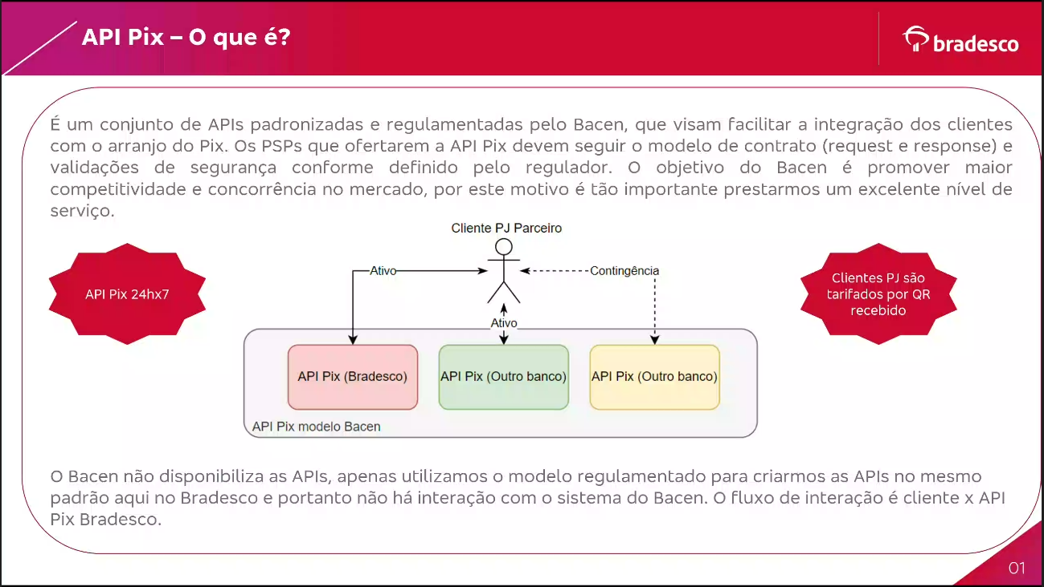

Slide 2
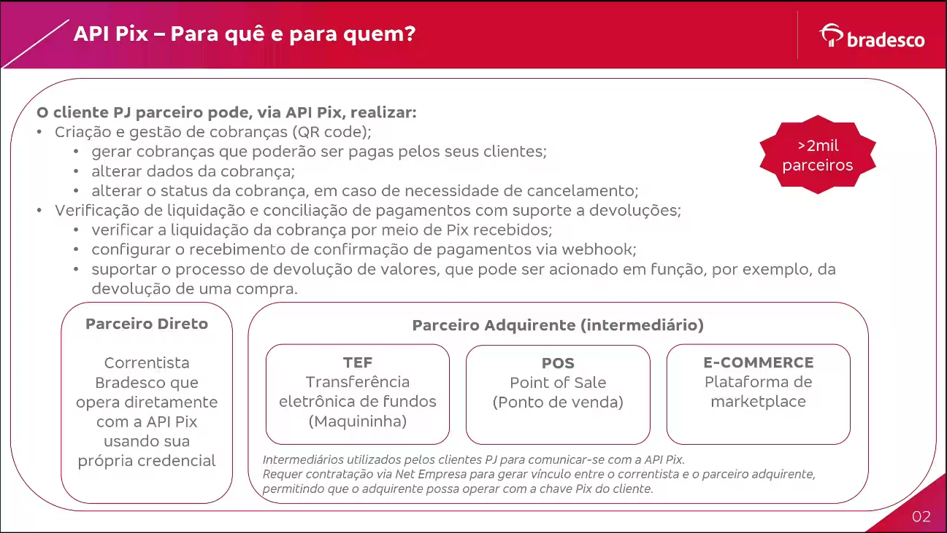

Slide 3
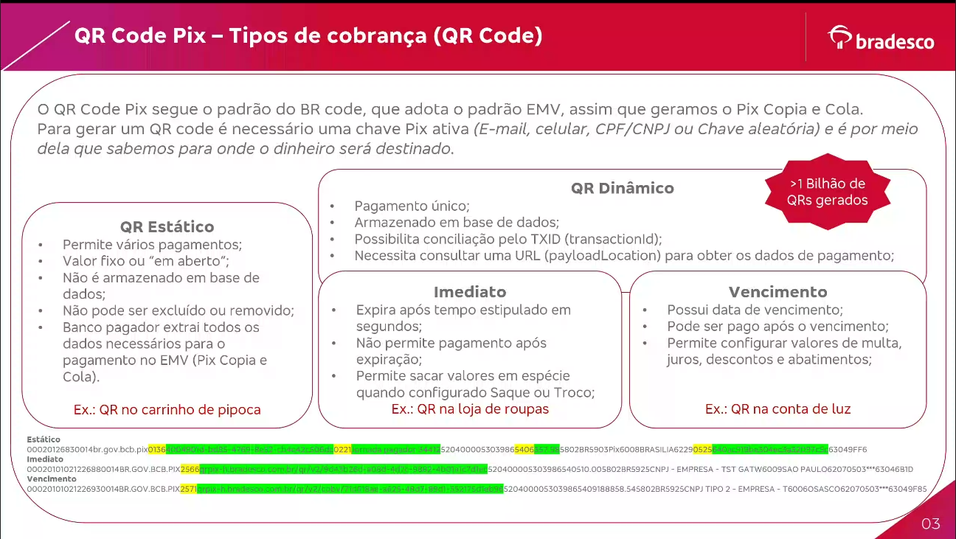

Slide 4
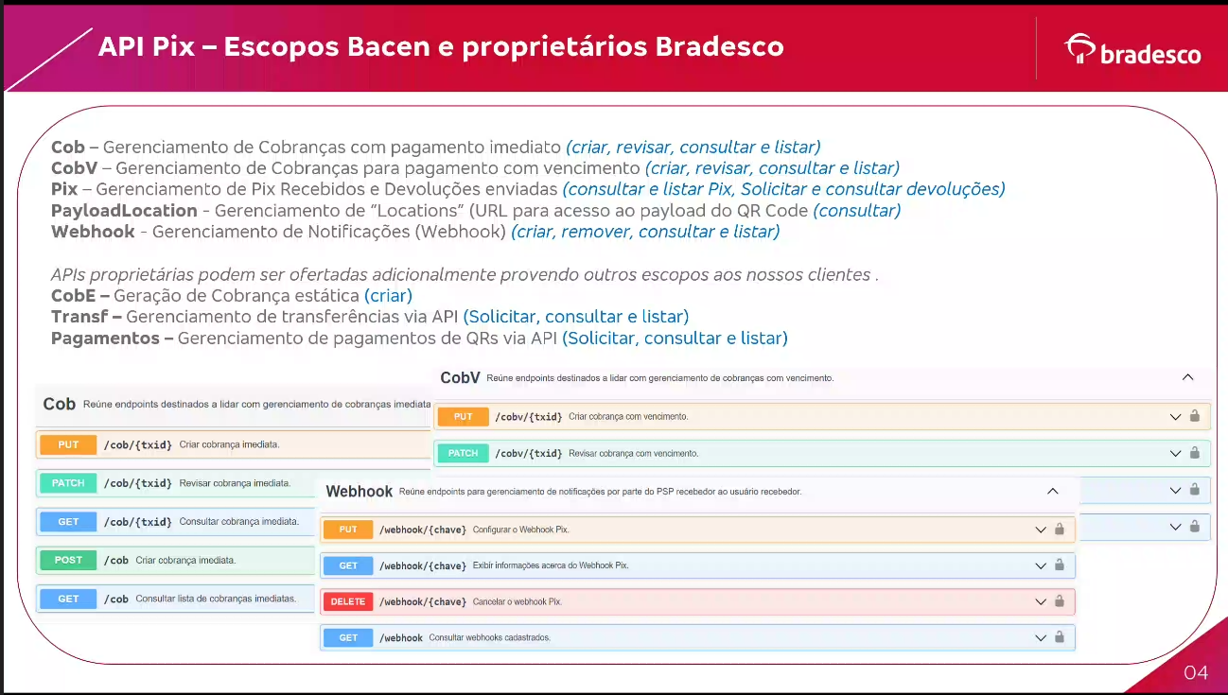

Slide 5
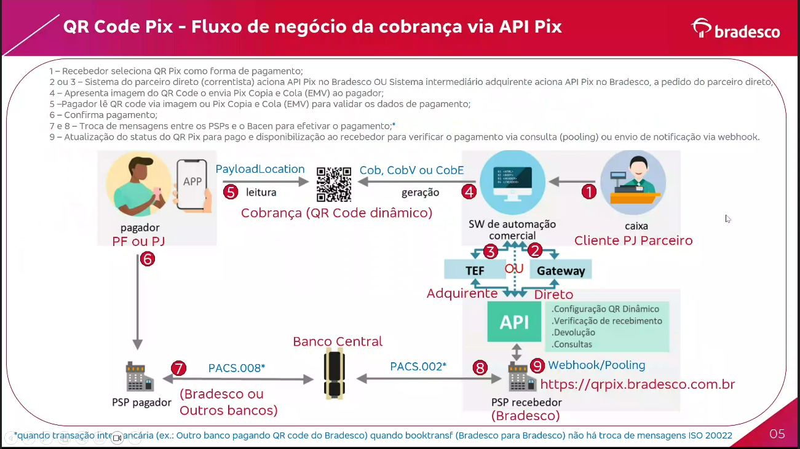

Slide 6
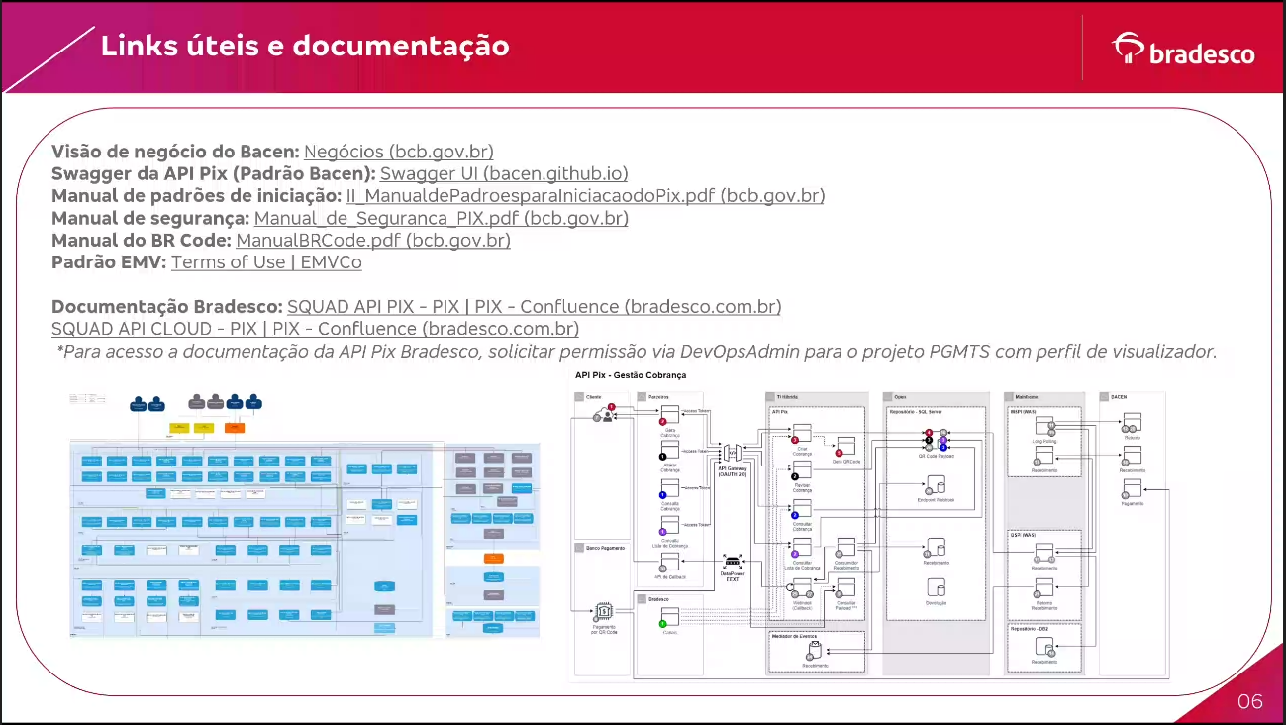

Slide 7
SQUAD API PIX - PIX | PIX - Confluence(bradesco.com.br)
SQUADAPI CLOUD - PIX | PIX - Confluence(bradesco.com.br)
Projeto PGMTS
Visão de negócio do Bacen: Negócios (bcb.gov.br)
Swagger da API Pix (Padrão Bacen): Swagger UI (bacen.github.io)
Manual de padrões de iniciação: II_ManualdePadroesparaIniciacaodoPix.pdf (bcb.gov.br)
Manual de segurança: Manual_de_Seguranca_PIX.pdf (bcb.gov.br)
Manual do BR Code:ManualBRCode.pdf (bcb.gov.br)
Padrão EMV: Terms ofUse | EMVCo
Banco Central do Brasil

Slide 8


